Slide 1

유클리드 알고리즘
작성자 : 조 원 희

Slide 2
목차
유클리드 알고리즘이란?
구현 방법

Slide 3

유클리드 알고리즘이란?
주어진 두 수 사이에 존재하는 최대 공약수(GCD)를 구하는 알고리즘
두 양의 정수 a, b (a>b)에 대하여 a=bq+r (0<r<a)라 하면, a, b의 최대공약수는 b, r의 최대공약수와 같다. 즉, gcd (a, b)=gcd (b, r)

Slide 4
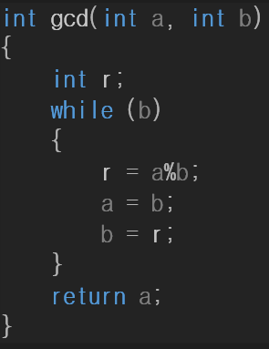
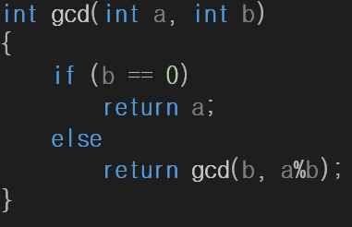
구현 방법
반복문을 이용한 방법
재귀를 이용한 방법

Slide 5


Slide 6
1. 제목
내용을 여기에 작성해주세요.
나눔 손글씨 펜, 26pt
상세 내용 1
상세 내용 2
상세 내용 3
상세 내용 4

Slide 7


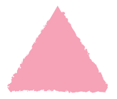









도형 (면)

Slide 8

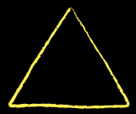
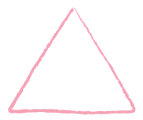


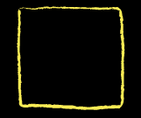



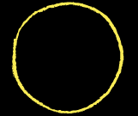
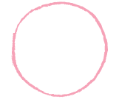

도형 (선)

Slide 10






























사물 일러스트

Slide 11
차트 예시
내용
내용
내용

Slide 12
차트 예시

Slide 13
차트 예시

